Slide 1
FİDAN ÜRETİCİLERİ ALT BİRLİĞİ
Hatay, Kahramanmaraş, Gaziantep, Kilis, Osmaniye, Adana İlleri İstişare Toplantısı
GÜRSEL TANRIVER
Yönetim Kurulu Başkanı

Slide 2
FİDANCILIK SEKTÖRÜ BÖLGESEL İSTİŞARE TOPLANTISI
Bitkisel Üretim Genel Müdürlüğü
Gıda ve Kontrol Genel Müdürlüğü
Gıda Tarım ve Hayvancılık İl/İlçe Müdürlükleri Hatay, Kahramanmaraş, Gaziantep, Kilis, Osmaniye, Adana
FÜAB ve Üyeleri Hatay, Kahramanmaraş, Gaziantep, Kilis, Osmaniye, Adana illerinden üyeler ve Yönetim Kurulu
katılımlarınızdan dolayı hepinize teşekkür ediyorum.

Slide 3
SERTİFİKALANDIRILAN FİDAN VE MATERYAL ÜRETİMLERİ
YILLAR | MEYVE | ASMA | TOPLAM
2002 | 2.420.730 | 1.092.500 | 3.513.230
2003 | 2.844.287 | 1.920.000 | 4.764.287
2004 | 6.535.201 | 428.800 | 6.964.001
2005 | 18.672.936 | 2.276.862 | 20.949.798
2006 | 41.534.409 | 5.179.290 | 46.713.699
2007 | 64.230.921 | 6.157.120 | 70.388.041
2008 | 18.279.586 | 2.958.185 | 21.237.771
2009 | 19.914.532 | 2.032.860 | 21.947.392
2010 | 27.953.671 | 3.407.915 | 31.361.586
2011 | 30.895.364 | 3.499.880 | 34.395.244
2012 | 45.394.005 | 3.393.588 | 48.787.593
2013 | 56.027.584 | 7.129.690 | 63.157.274
2014 | 58.384.744 | 5.465.230 | 63.849.974
2015 | 58.861.367 | 4.981.436 | 63.842.803
2016 | 65.047.025 | 4.349.560 | 69.396.585
2017 | 101.676.747 | 3.826.412 | 105.503.159

Slide 4
FİDANCILIK SEKTÖRÜNDE KALİTE ARTMIŞ VE SONUCUNDA ÜRETİM MİKTARI ARTMIŞTIR
2002 yılında 3,5 milyon adet fidan üretilirken, 15 yılda 30 kat bir artış ile 2017 yılında 105.5 milyon fidan ve materyal üretimi olmuştur. Ancak;
Bu üretimler; tüplü ve standart kademededir.
Üretim desteği verilmiyor ve etiket maliyeti çok yüksektir.
YIL | 2014 | 2015 | 2016 | 2017
TURUNÇGİL FİDANI | 2.387.559 | 2.790.124 | 2.393.837 | 2.376.530
ZEYTİN FİDANI | 1.033.234 | 1.301.117 | 1.974.899 | 2.787.671
BADEM FİDANI | 2.278.478 | 1.534.885 | 2.028.560 | 3.790.870
ANTEPFISTIĞI FİDANI | 24.200 | 39.600 | 31.050 | 16.500
ANTEP FISTIĞI ÇÖĞÜRÜ | 1.581.054 | 1.854.020 | 1.946.400 | 1.794.735

Slide 5
FİDAN İTHALAT / İHRACAT
MEYVE VE ASMA FİDANI/ÜRETİM MATERYALİ İHRACATI |  |  |  | MEYVE VE ASMA FİDANI/ÜRETİM MATERYALİ İTHALATI
Yıllar | Miktar (Kg) | Değer ($) |  | Yıllar | Miktar (Kg) | Değer ($)
2010 | 920.398 | 905.323 |  | 2010 | 831.150 | 7.549.035
2011 | 1.103.552 | 3.341.606 |  | 2011 | 704.320 | 8.860.043
2012 | 2.156.795 | 3.113.479 |  | 2012 | 506.162 | 5.547.318
2013 | 1.592.193 | 5.267.379 |  | 2013 | 586.880 | 4.255.430
2014 | 2.638.290 | 8.357.058 |  | 2014 | 834.784 | 3.755.094
2015 | 1.837.292 | 8.767.490 |  | 2015 | 598.772 | 4.789.128
2016 | 2.839.353 | 26.526.467 |  | 2016 | 1.171.447 | 4.011.987
2017 | 11.541.320 | 29.209.884 |  | 2017 | 206.313 | 2.315.574
Kaynak:TÜİK |  |  |  | Kaynak:TÜİK
Bakanlığımızca ihracat ön izni verilen türler en çok sırasıyla; elma, ceviz, kiraz, armut, zeytin, erik, nektarin ve diğerleri şeklinde sıralanmaktadır. |  |  |  | Bakanlığımızca ithalat ön izni verilen türler en çok sırasıyla; elma, armut, asma, kiraz, şeftali ve diğerleri şeklinde sıralanmaktadır.

Slide 6
FİDANCILIK SEKTÖRÜNDE KALİTE ARTMIŞ VE İHRACAT ARTMIŞTIR
Sektörümüzün, kaliteli üretim yapması, piyasanın talep ettiği yeni çeşitlerde üretimin yapılması sonucunda;
-meyve bahçelerimiz yerli fidanlarla kurulmaktadır. 2010 yılında 8,3 milyon dolar olan ithalat hızla azalarak 2017 yılında 2 milyon dolara düşmüştür.
-2010 yılında yok denecek kadar az olan ihracatımız, 2014 yılında 10 milyon dolara 2017 yılında ise 30 milyon dolara yükselmiştir.
Bakanlığımızca 2016 yılında başlanılan Fidan üretim desteği 6 milyon TL, ihracatın artışıyla yaklaşık 30 milyon dolar döviz girdisi, yani 120 milyon TL olarak geri döndü. Başka bir değişle devletimizden 1 aldığımızı 19 kat olarak ekonomimize geri kazandırdık.

Slide 7
FAALİYETLERİMİZ
1. FÜAB’ın girişimleri sonucunda Bakanlık tarafından 2016 yılında Sertifikalı fidan üretimi desteği başladı.
Aşılı fidan: 1 TL/adet; Aşısız fidan: 0,5 TL/adet
Sektörümüze Sağlanan Üretim Desteği Miktarı:
2016 yılı 6 milyon TL
2017 yılı 8,4 milyon TL
2018 yılı 20 milyon TL
Ancak; tüm üreticilerin desteklenmesi, damızlıkların kurulabilmesi, kaçak üretime engel olunması açısından;
Sertifikalı, Standart, Ön temel, Temel fidanlar ve materyaller üretim desteği kapsamına alınmalıdır.

Slide 8
KAÇAK ÜRETİM VE SATIŞLAR
Sertifikalandırılan üretim miktarında artış ve FÜAB’ın üye sayısındaki artış, kaçak üretim ve satışı önleme çabalarımızın sonucudur; ancak yetersizdir.
Belediyelerin kaçak fidan alımına itirazımız sonucu olarak Erzurum Büyükşehir Belediyesi firması üyelik başvurusunda bulunmuş, Kahramanmaraş Belediyesinin ihalesini alan üretici Fidan Üretici Belgesi almış ve bize üyelik başvurusunda bulunmuştur.
Kaçak satışların, yani haksız rekabetin önlenmesi için:
FÜAB’a Piyasa Denetimi yetkisi ve Üretici Belgesi verme yetkisi verilmelidir. Şu anda denetim yetkisi Kanun gereği sadece Bakanlıktadır.
Parsel kontrolü ve etiket, sadece FÜAB üyesi olanlara düzenlenmelidir.
Bitki pasaportu sisteminde «FÜAB üyesi» onay uygulamasına geçilmelidir.
TBS Sistemine geçilmelidir.
İhalelerde FÜAB üyelik belgesi istenilmelidir.

Slide 9
DÖNER SERMAYE ÜCRETLERİ VE ÜRETİM MALİYETİ
Girişimlerimiz sonucunda;
Tek parsel kontrolü ve tek etiket: 2016 yılından itibaren tek parsel kontrolü, 2018 yılından itibaren tek etiket, yani pasaport ve sertifika etiketi birlikte basılacaktır.
Üretim materyalinde parsel kontrol ve sertifika ücreti düşürülmüştür; ancak maliyet hala çok yüksektir.
Özellikle tüplü fidanda etiket ücreti çok yüksektir.
Üretici kendi etiketini basabilmelidir.
Sertifika ve pasaport etiketinin birleştirilerek tek etiket olarak üretici tarafından basılması sağlanmalıdır.
TBS sistemi uygulamaya geçmeli, uygulamalar kolaylaştırılmalıdır.

Slide 10
Sertifikasyon
Kayıtlı üretimin meyvede %50 , asmada %67’si standarttır.
Özel sektöre sertifikasyonda 1 ve 2 nolu ünite kurma yetkisi verilmelidir.
Materyal üretimi de üretim desteği kapsamına alınmalıdır.
Açık köklü fidan etiketi beyanname yılını takip eden Nisan sonuna kadar alınabilmelidir.

Slide 11
Karantina uygulamaları
Çalışmalarımız sonucu Damızlıkta bulaşık olmayan bitkilerin tekrar analiz yapılarak temiz bulunanların kullanımına devam edilmesi uygulamasına geçilmiştir.
Karantina analizinde bulaşıklık çıktığında 2. bir doğrulama testi veya %100 sonuç veren testler kullanılmalıdır.
Korunmuş bölgelere fidan girişi, fidan ithalatındaki uygulama gibi olmalıdır. Yani fidanlar, materyaller bu bölgelere giriş öncesinde analiz edilip, temiz olanların girişine izin verilmelidir.
Yönetmelik ve Talimat gereğince; Damızlık ve fidanlıklarda Bakanlık İl/İlçe Müdürlüklerince survey amaçlı yapılan kontrollerin analiz ücreti üreticiden alınmamalıdır.
Analiz sonucu daha erken alınabilmelidir.
Şarka, Ateş yanıklığı, vb. kontrol ve mücadelesi mümkün olmayan hastalıklarla ilgili, 5996 sayılı Kanun gereği zarar gören üreticiye tazminat ödenmelidir.
3 nolu Damızlıkların korunması için çevresinde meyve bahçesi kurulumu engellenmelidir.

Slide 12
Diğer Faaliyetlerimiz
Sert Çekirdekliler Çalıştayı 2015 yılında Malatya’da yapıldı.
Fidancılık Sektör Analizi ve İnovasyon Çalıştayı 2017 yılında yapıldı ve 300 kişi katıldı.
Bölge istişare toplantısı Bandırma’da 9 mart 2018 tarihinde yapıldı; Balıkesir, Bursa, Çanakkale İlleri Üyelerimiz katıldı.
Bakanlık mevzuat çalışmalarına katılım sağlanmaktadır.
Üyelere facebook, whatsapp, mail ve mesaj ile uyarılar ve bilgilendirmeler yapılmaktadır.
Fidancılık sektörü üretici kataloğunu hazırlıyoruz.
İhracatçı Birliklerine komisyon ödeme yükümlülüğünün kaldırılması sağlanmıştır.

Slide 13
FAALİYETLER
FÜAB ve TÜBİTAK TÜSSİDE işbirliğinde yapılan çalışmalar, 25 Nisan 2016, 18 Ekim 2016 ve 23 Kasım 2016 tarihlerinde çalıştaylar yaptık.
Çalıştaylar ve anketler sonucunda Fidancılık Sektörü Ulusal Stratejik Planı hazırlanmıştır.
Fidancılık Sektörü mevcut durum, sorunlar, çözümleri ve izlenecek yol belirlenmiştir.
Bakanlıkla sürekli istişare yapıyoruz.
Standart fidan kullanım desteğinin devam etmesi;
tüplü fidanla ilgili Talimatta düzenlemeler yapılması,
çeşit kayıt yönetmeliği değişiklik önerilerimiz,
sertifikasyon yönetmelikleri ile ilgili görüşlerimiz,
kaçak fidan ve etiket maliyeti sorunumuz Bakanlığa iletilmekte ve çözüm sağlanmasına çalışılmaktadır.
2018 yılı ana faaliyetler:
Balıkesir, Adıyaman, Hatay, Samsun, İzmir illerinde Bölge İstişare Toplantıları,
Kazakistan, Lübnan ve Ürdün’e Sektörel Ticaret Heyeti,

Slide 14
Saygıdeğer katılımcılar;
Biz üreticiler olarak sertifikalı fidan üretimine geçmek için yurt içi ve yurtdışından temel materyal aramalarımız devam ediyor.
Fidan Üreticileri Tarım Sanayi ve Ticaret A.Ş. damızlıkları kurup tüm üyelerimizin sertifikalı materyal ihtiyacını karşılamayı hedefliyoruz.

Slide 15
FİDAN ÜRETİCİLERİ TARIM SANAYİ VE TİCARET A.Ş
22 Mayıs 2013 tarihinde Ticaret Sicil Gazetesinde tescil edildi.
29.11.2015 yılından itibaren 85 Ortaklı ve 1.807.000 TL sermayeli bir şirkettir.
Bakanlığımız Tarım İşletmeleri Genel Müdürlüğü ile yapılan Sözleşme ile birlikte kiralanan arazide 3 nolu damızlıklar kurulmuş ve kurulmaya devam etmektedir.
Muğla-Dalaman Tarım İşletmesinde 600 dekar,
Bursa-Karacabey Tarım İşletmesinde 900 dekar,
Adana-Çukurova Tarım İşletmesinde 500 dekar,
Toplam 2000 dekar arazi tahsisi yapılmıştır.
Halihazırda Dalaman’da 75 dekar ve Karacabey’de 250 dekar arazi kullanımdadır.

Slide 16
FİDAN ÜRETİCİLERİ TARIM SANAYİ VE TİCARET A.Ş
Karacabey’de 8 tür 54 çeşitten 12.095 ağaç bulunmaktadır.
Dalaman’da 14 tür 59 çeşitten 1.736 ağaç bulunmaktadır.
Tüm meyve türlerinden çeşitler bulunmaktadır (sert çekirdekli türler, yumuşak çekirdekli türler, turunçgiller, asma, sert kabuklu türler)

Slide 17
FİDAN ÜRETİCİLERİ TARIM SANAYİ VE TİCARET A.Ş. TURUNÇGİLLER 3 NOLU DAMIZLIK DALAMAN
TÜR | ÇEŞİT | AĞAÇ SAYILARI
ALTINTOP | RIO RED | 5
ALTINTOP | STAR RED | 5
LİMON | INTER DONATO | 100
LİMON | MEYER | 103
LİMON | ENTER | 20
MANDALİNA | KLEMENTIN FINO | 5
MANDALİNA | OKITSU WASE | 5
MANDALİNA | MİHO WASE | 20
MANDALİNA | ROBİNSON | 50
MANDALİNA | NOVA | 50
MANDARİN | W.MURCOT | 175
MANDARİN | DOBASHİ BENİ | 10
PORTAKAL | VALENCIA | 20
PORTAKAL | WASHINGTON NAWEL | 70
PORTAKAL | NAVELİNA | 20
STRANJ | CARRİZO | 50
TANGOR | ORTANİQUE | 5
TURUNÇ | YERLİ | 50
TOPLAM | 18 ÇEŞİT | 763 AĞAÇ

Slide 18
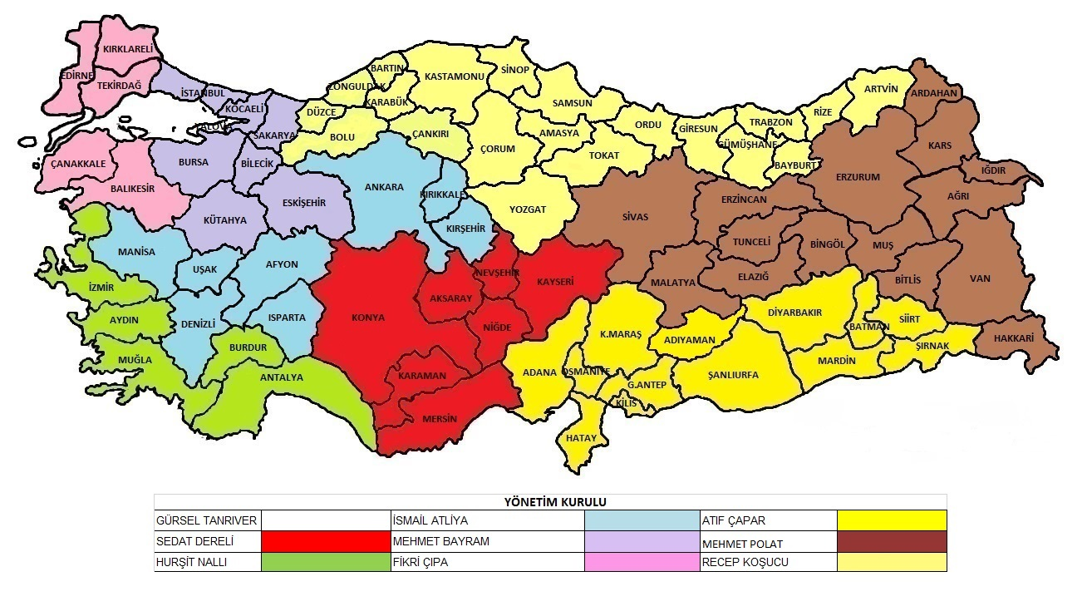
2008 yılında Kanun gereği kurulan Birliğimize üye 736 fidan üreticisi üyedir.
Yönetim Kurulumuz 2016 yılı Eylül ayında göreve gelmiştir.

Slide 19
Sayın katılımcılar;
Kanunlarımız gereği aidatlarınızı zamanında, binde 3 komisyonlarınızı doğru beyanla ve zamanında öderseniz çok daha iyi hizmetler alacağınıza emin olunuz.
Genel Kurullar; herşeyin konuşulduğu en yüksek makamdır. Sizleri Genel Kurullara, seçimlere davet ediyoruz.

Slide 20
Birlik ve beraberlik içinde çalışmalarımızın daha verimli geçmesi dileğiyle saygılar

